Slide 2
Abastecimiento hídrico y
desafíos en el marco del
cambio climático
Ana Celia Salinas Martín
Subdirectora
Ecosistemas e Información Ambiental
Instituto de Hidrología, Meteorología y Estudios Ambientales – Ideam
Bucaramanga, noviembre 22 de 2022 – 10:30 HLC

Slide 3
Contenido
Los páramos en Colombia
Abastecimiento hídrico
Desafíos ante el cambio climático

Slide 4
Los páramos en Colombia
Contexto
Mar Caribe
Alta montaña
PANAMA
Colombia
41.255 Km²
Alta Montaña
(> 2.800 msnm)
3,6% del área continental
VENEZUELA
Océano Pacífico
ECUADOR
BRASIL
PERU

Slide 5
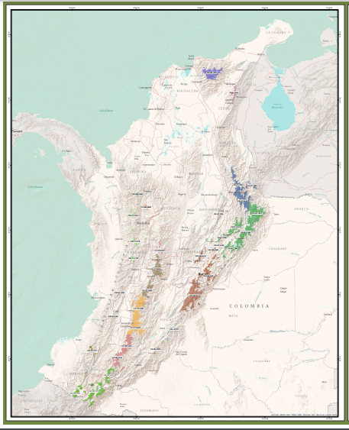
Los páramos en Colombia
Contexto
23% de la alta montaña en está protegida como Parque Nacional Natural
Cordillera Oriental
7 complejos
2’906,137 hectáreas
Cordillera Central
5 complejos
Zona sur
1 complejo
Cordillera Occidental
3 complejos
Zona caribe
1 complejo
Fuente: http://www.humboldt.org.co/images/pdf/CartografiaParamos/1-Mapa%20General-Horizontal.pdf

Slide 6
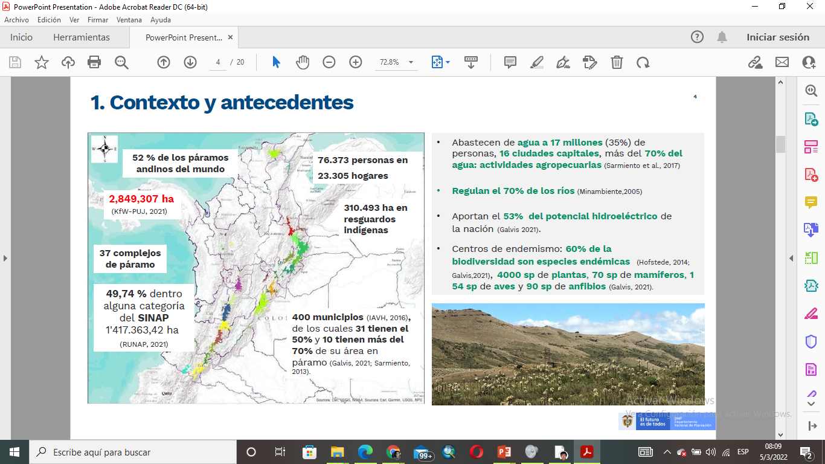
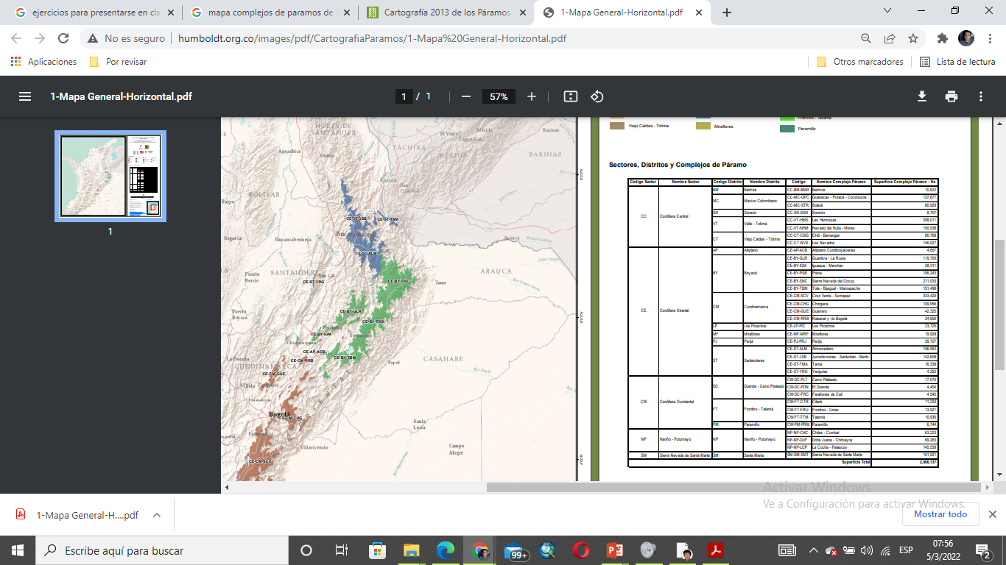
Los páramos en Colombia
Contexto
Fuente: http://www.humboldt.org.co/images/pdf/CartografiaParamos/1-Mapa%20General-Horizontal.pdf

Slide 7
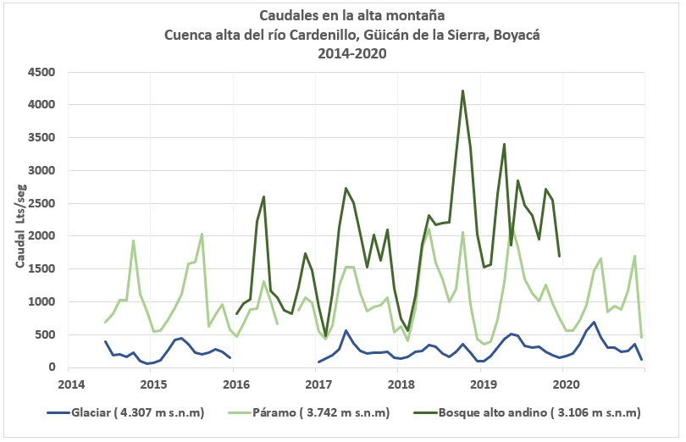
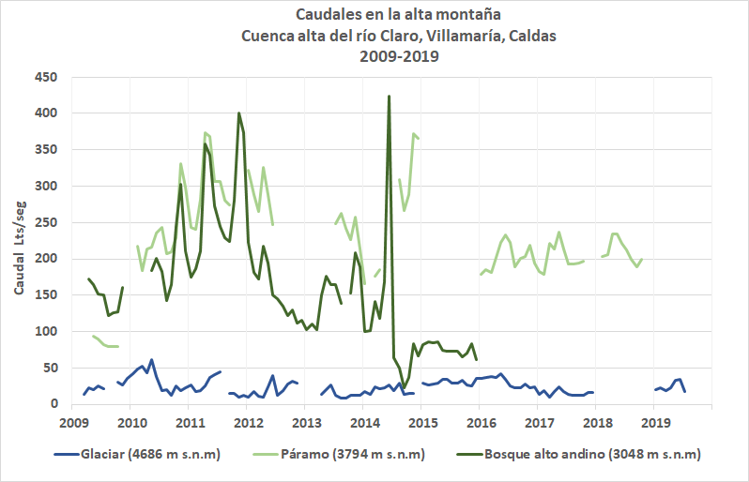
Los páramos en Colombia
Contexto
Cuenca río Cardenillo 46,3 km². Güicán de la Sierra, Boyacá
Ecosistema de alta montaña | Caudal promedio Lts/seg | Área de la cuenca (km²) | Periodo de referencia | Observación
Glaciar | 261 | 2,7 | 2014-2020
Páramo | 770 | 24,3 | 2014-2020 | Caudal al cual se le restó el aporte del glaciar
Bosque alto andino | 844 | 19,3 | 2016-2019 | Caudal al cual se le restó el aporte del páramo y del glaciar
Cuenca Río Claro. 71 km². Villamaría, Caldas
Ecosistema de alta montaña | Caudal promedio Lts/seg | Área de la cuenca (km²) | Periodo de referencia | Observación
Glaciar | 22,35 | 0,26 | 2009-2022
Páramo | 203,73 | 4,5 | 2009-2018 | Cuenca sin aporte hídrico del glaciar
Bosque alto andino | 159 | 0,92 | 2009-2015 | Cuenca sin aporte hídrico del Páramo y del glaciar

Slide 8
Los páramos en Colombia
Monitoreo
Colombia
162 Estaciones hidrometeorológicas en alta montaña
( >2800msnm)
PANAMA
VENEZUELA
Tipo | Cantidad
Hidrological | 31
Climatological | 68
Rain gauge | 63
ECUADOR
BRASIL
PERU

Slide 9
Abastecimiento hídrico

Slide 10
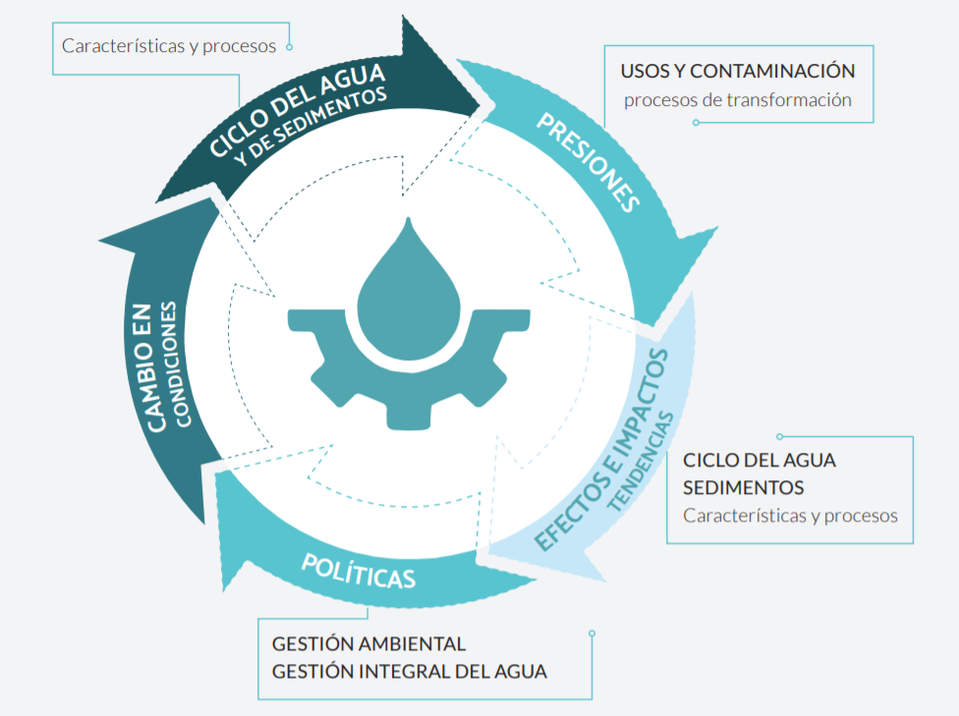
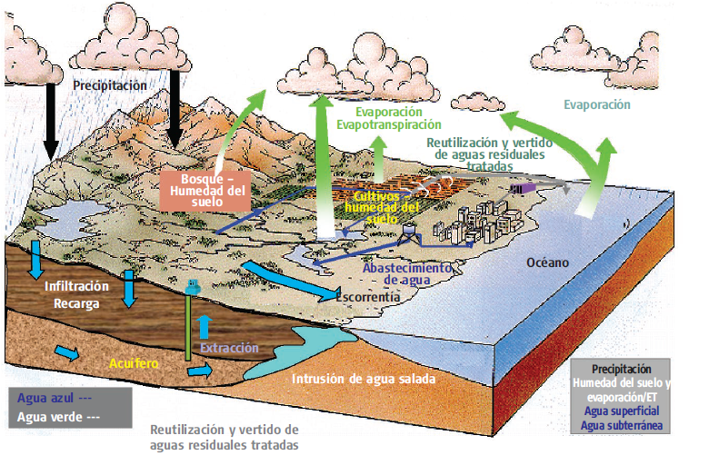
Abastecimiento hídrico
Modelo de evaluación integrado del agua
Fuente: UNESCO WWDR- El agua una responsabilidad compartida.

Slide 11
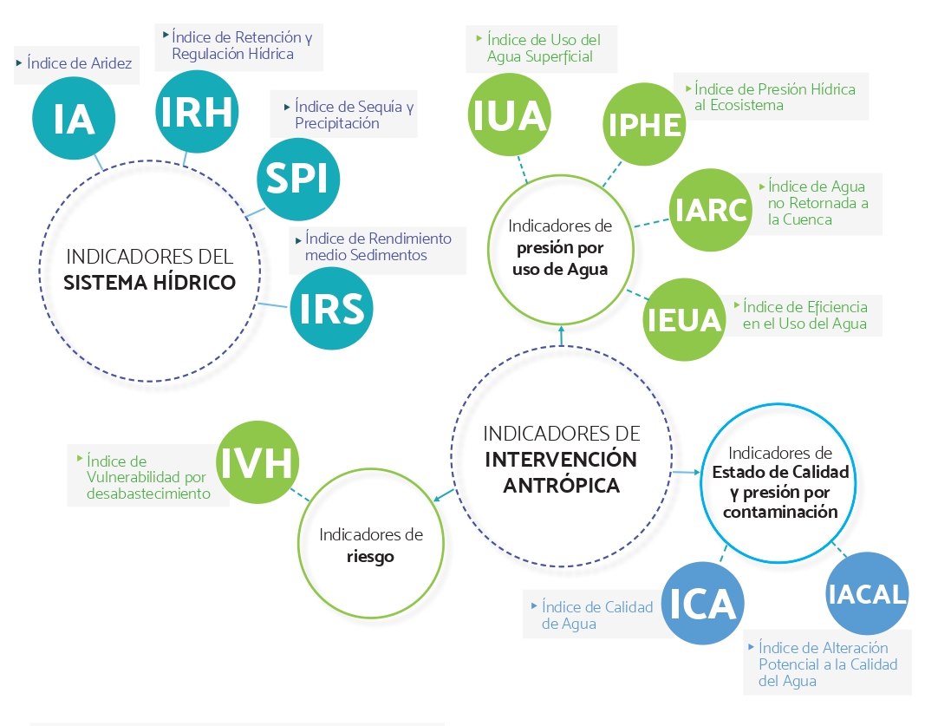
Abastecimiento hídrico
Sistema de indicadores hídricos – Estudio Nacional del Agua 2018

Slide 12
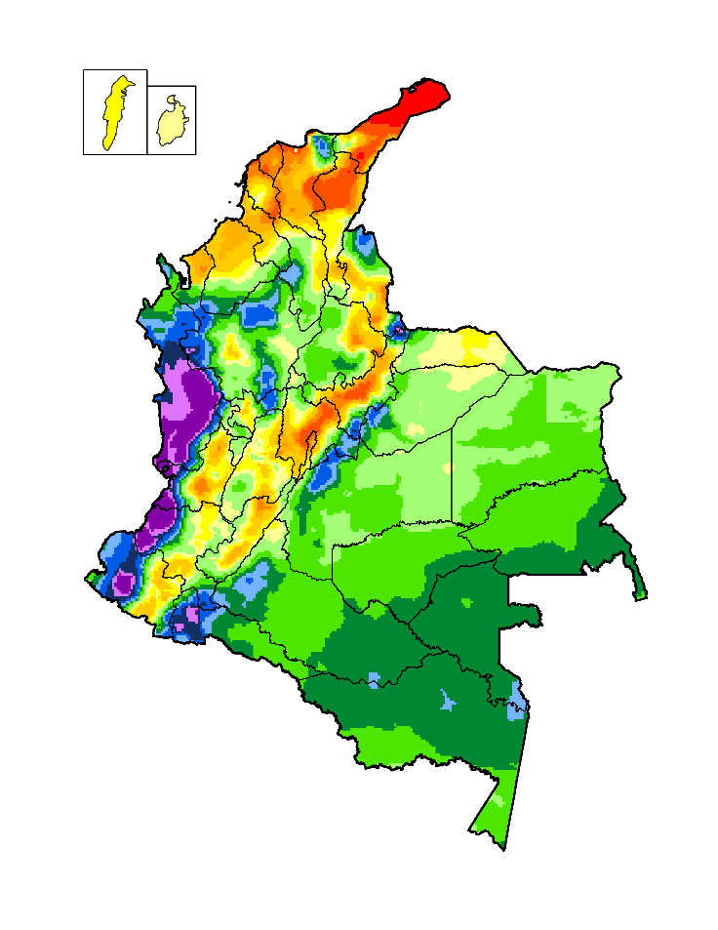
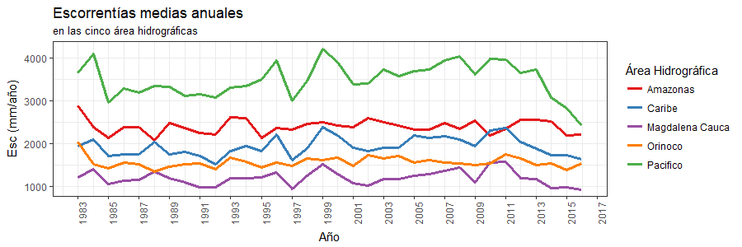
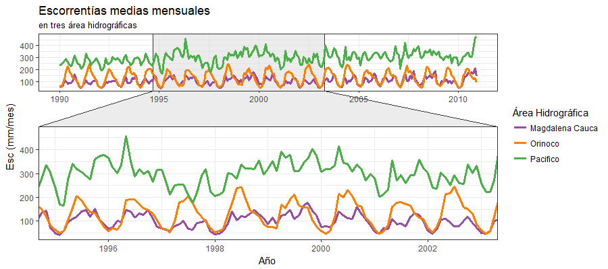
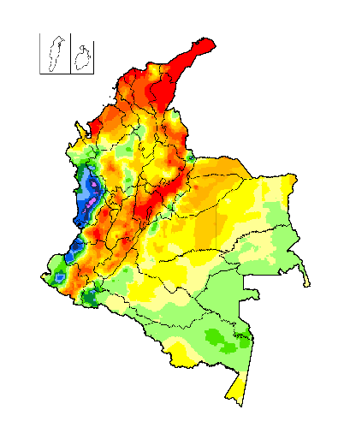
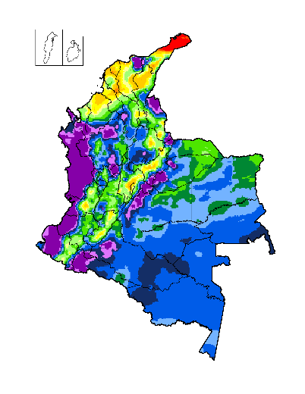
Abastecimiento hídrico
Oferta hídrica
Aproximación multianual
Aproximación mensual continua
Oferta Año Medio
1775 mm
Año Seco
841 mm
-53 %
Año Húmedo
3420 mm
+92 %

Slide 13
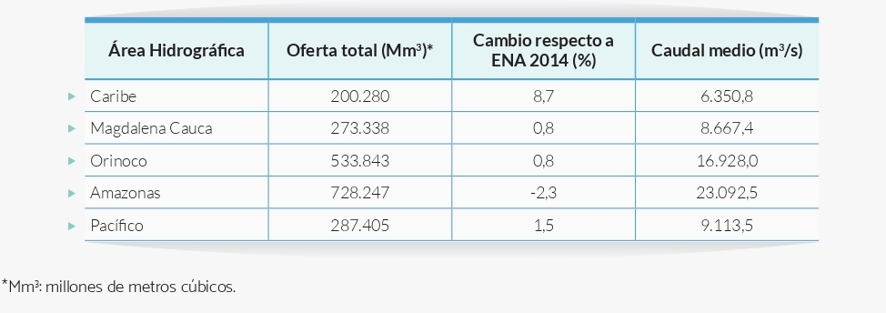
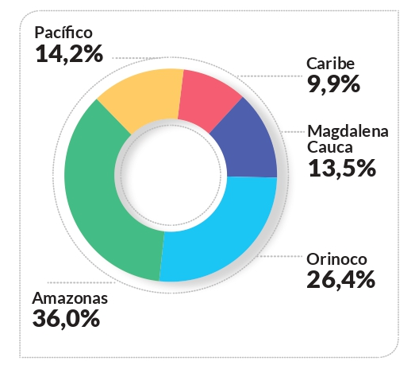
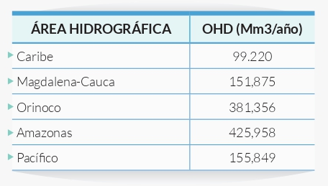
Abastecimiento hídrico
Oferta hídrica
OHD (Oferta Hídrica Disponible)
(oferta total–caudal ambiental)

Slide 14
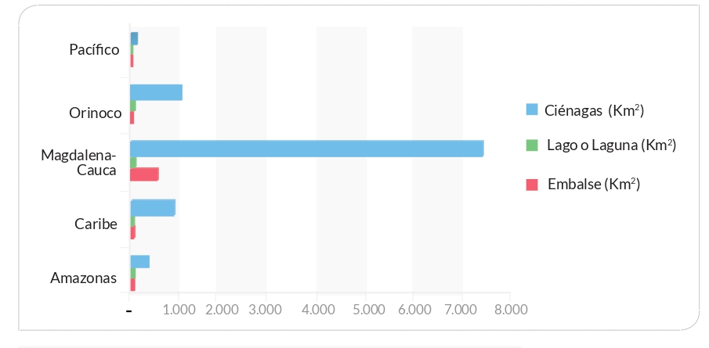
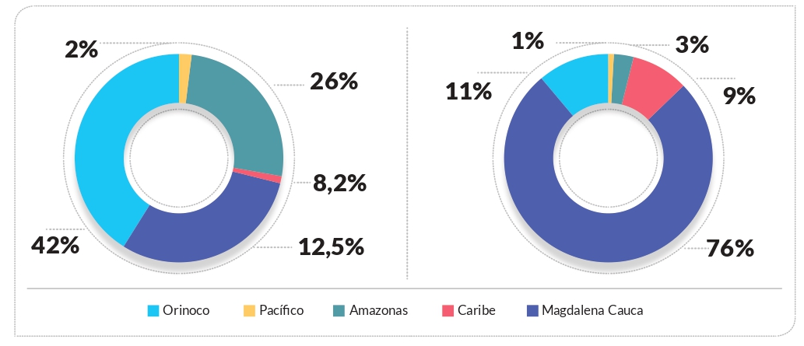
Abastecimiento hídrico
Oferta hídrica
Distribución cuerpos de agua lénticos
por Área Hidrográfica
Distribución de lagunas
por Área Hidrográfica
Distribución de ciénagas
por Área Hidrográfica

Slide 15
Abastecimiento hídrico
Uso del agua
Demanda de agua y huella hídrica azul nacional multisectorial
Demanda de agua por sectores usuarios del recurso
(millones de m³/año)
ENA 2018
(año base, 2016)
2010
2014
2018

Slide 16
Abastecimiento hídrico
Uso del agua

Slide 17
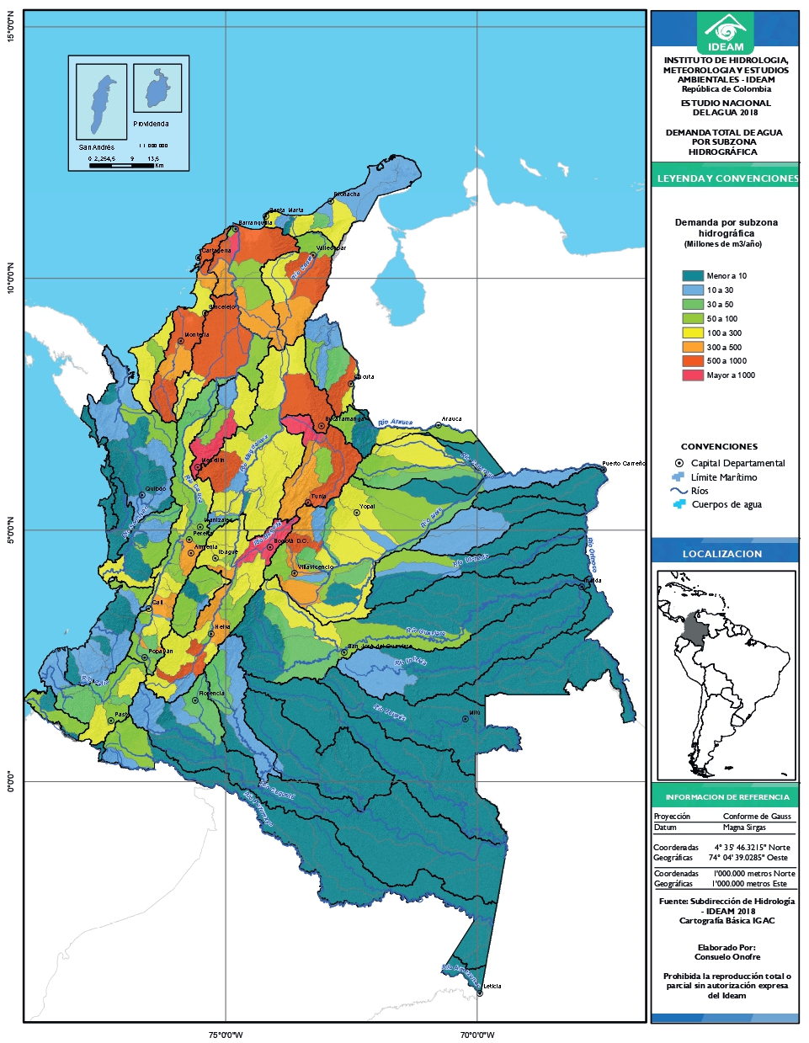
Abastecimiento hídrico
Uso del agua
Participación porcentual de la demanda por subzona hidrográfica
con respecto a la demanda total (SZH con los valores más altos)

Slide 18
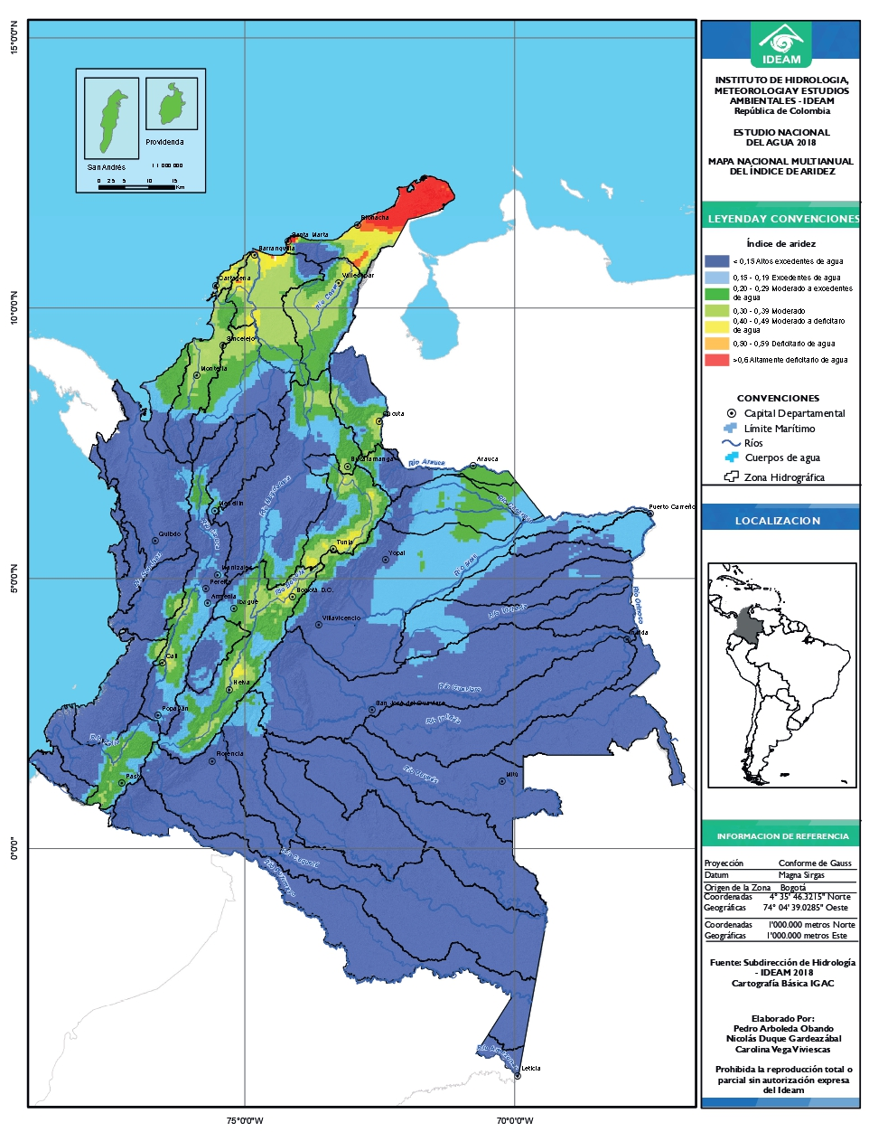
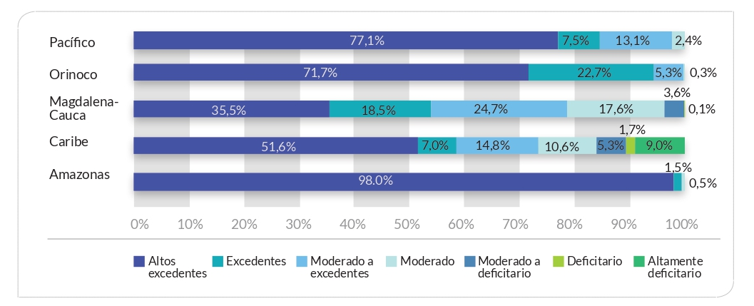
Abastecimiento hídrico
Índice de aridez
Mapa anual multianual distribuido
Califica cualitativamente las condiciones naturales de aridez, midiendo el grado de suficiencia o insuficiencia de precipitación para el sostenimiento de los ecosistemas.

Slide 19
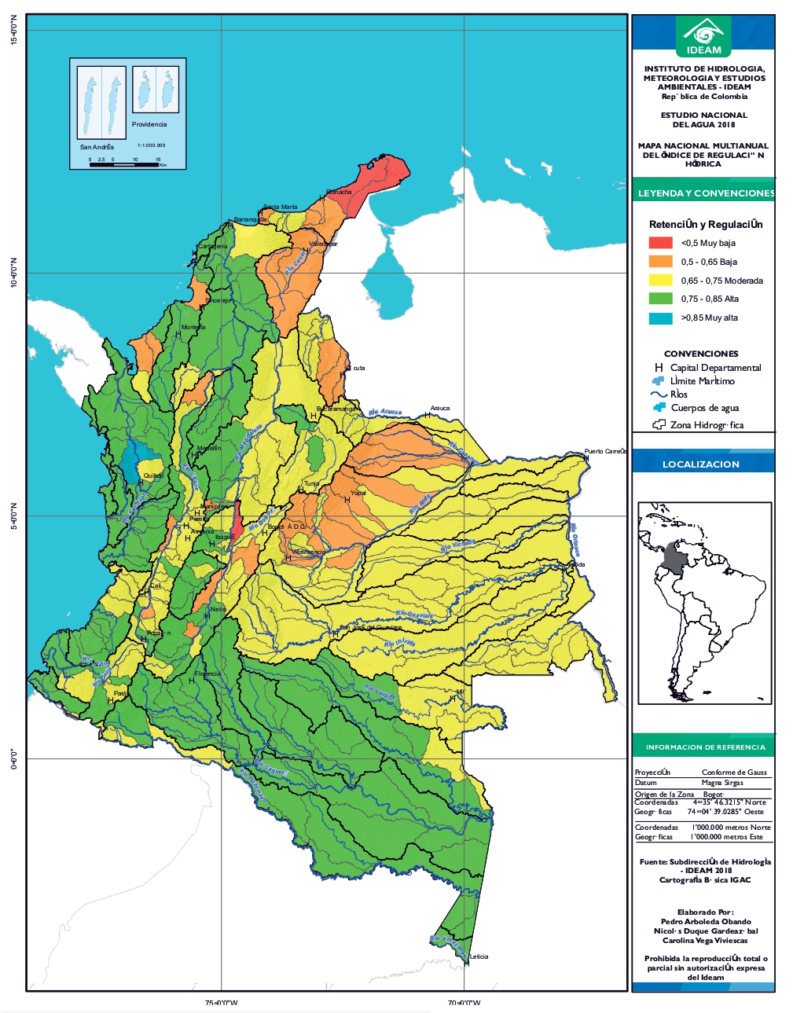
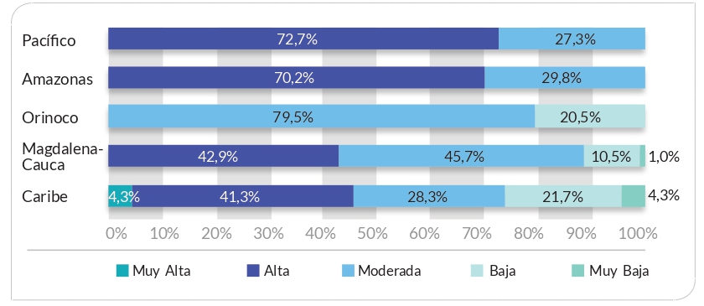
Abastecimiento hídrico
Índice de regulación hídrica
Mapa anual multianual por SZH
Representativo de las condiciones de la cuenca a la salida de la subzona. Condiciones climatológicas + geomorfológicas de la cuenca medidas sobre el cauce principal.
Zonas morfogénicas homogéneas -Regionalización

Slide 20
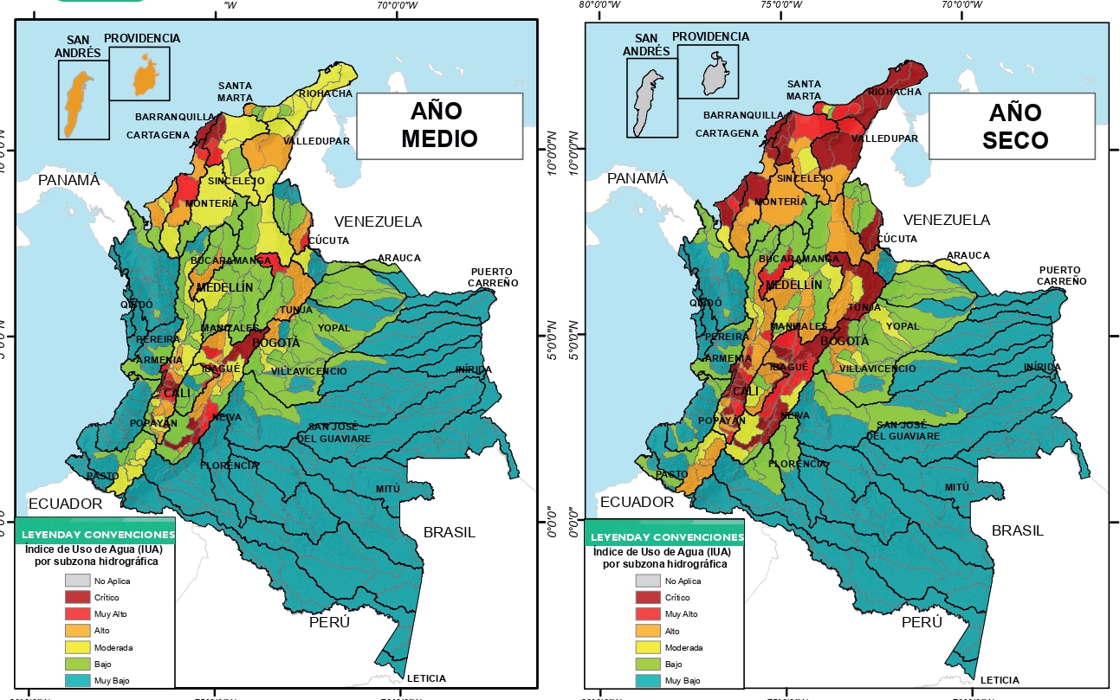
Abastecimiento hídrico
Índice de uso del agua
54 subzonas hidrográficas con altas presiones por uso con respecto a la oferta disponible
El 95 % se concentra en las áreas hidrográficas Magdalena-Cauca y Caribe
De las 12 SZH con condición crítica, el 83 % son parte de la cuenca Magdalena-Cauca

Slide 21
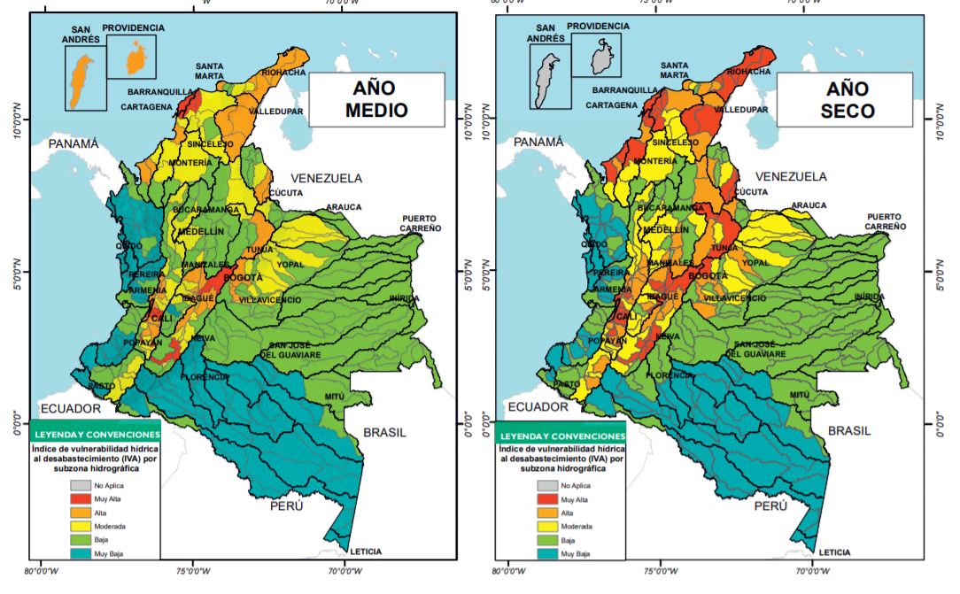
Abastecimiento hídrico
Índice de vulnerabilidad hídrica
53 SZH que tienen alta vulnerabilidad en condiciones promedio al desabastecimiento:
30 % muy altas presiones, por uso con respecto a la oferta disponible y una capacidad de regulación y retención hídrica muy baja.
SZH con alta vulnerabilidad asciende a 85 para condiciones hidrológicas secas
(52 %) en una vulnerabilidad muy alta

Slide 22
Desafíos

Slide 23
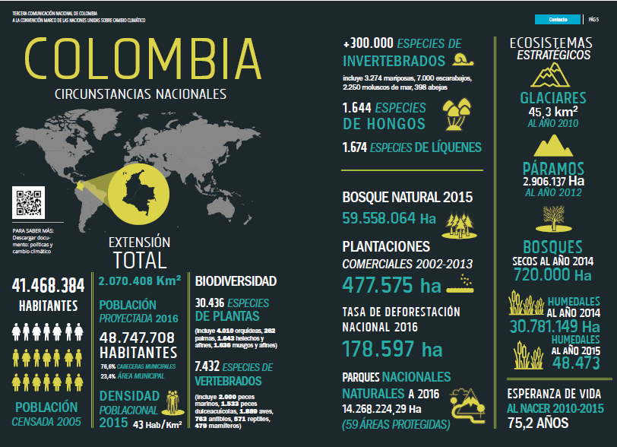
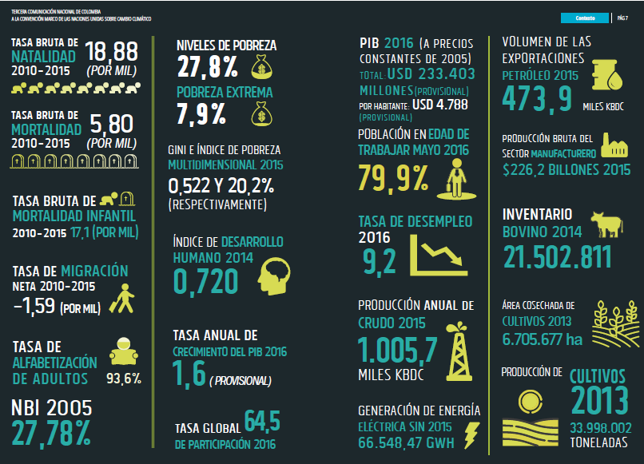
Cambio climático
Circunstancias nacionales

Slide 24
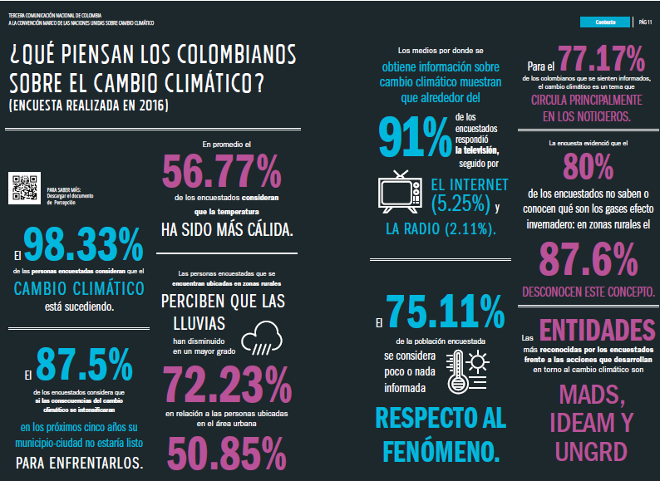
Cambio climático
Circunstancias nacionales

Slide 25
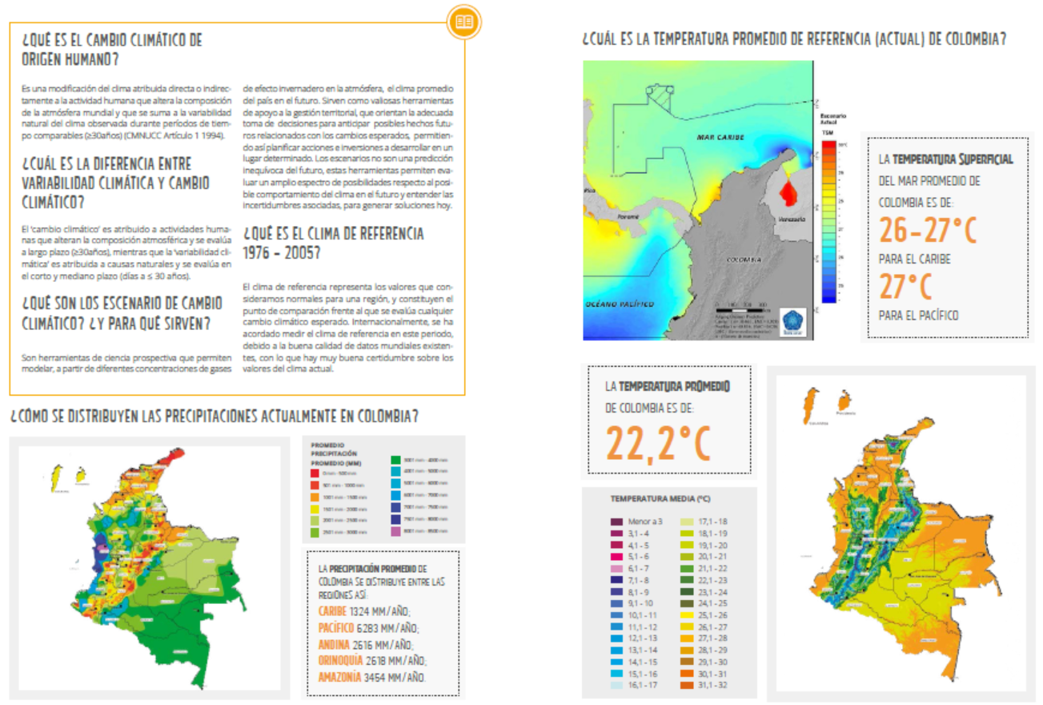
Cambio climático
Escenarios de cambio climático

Slide 26
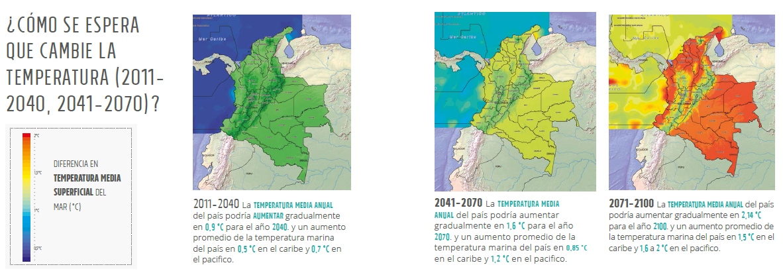
Cambio climático
Escenarios de cambio climático

Slide 27
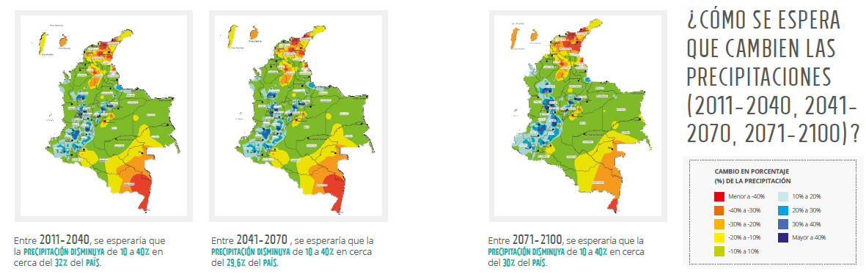
Cambio climático
Escenarios de cambio climático

Slide 28
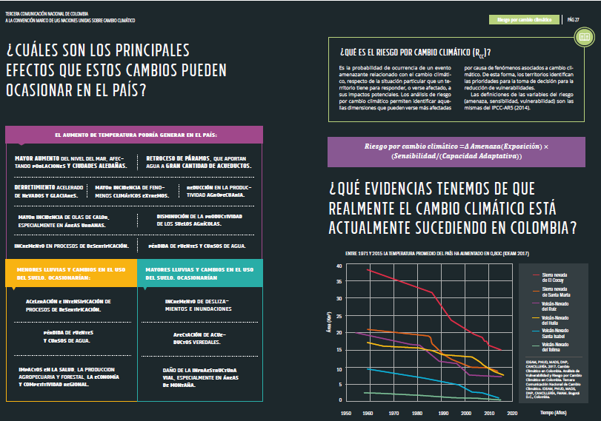
Cambio climático
Efectos del cambio climático

Slide 29
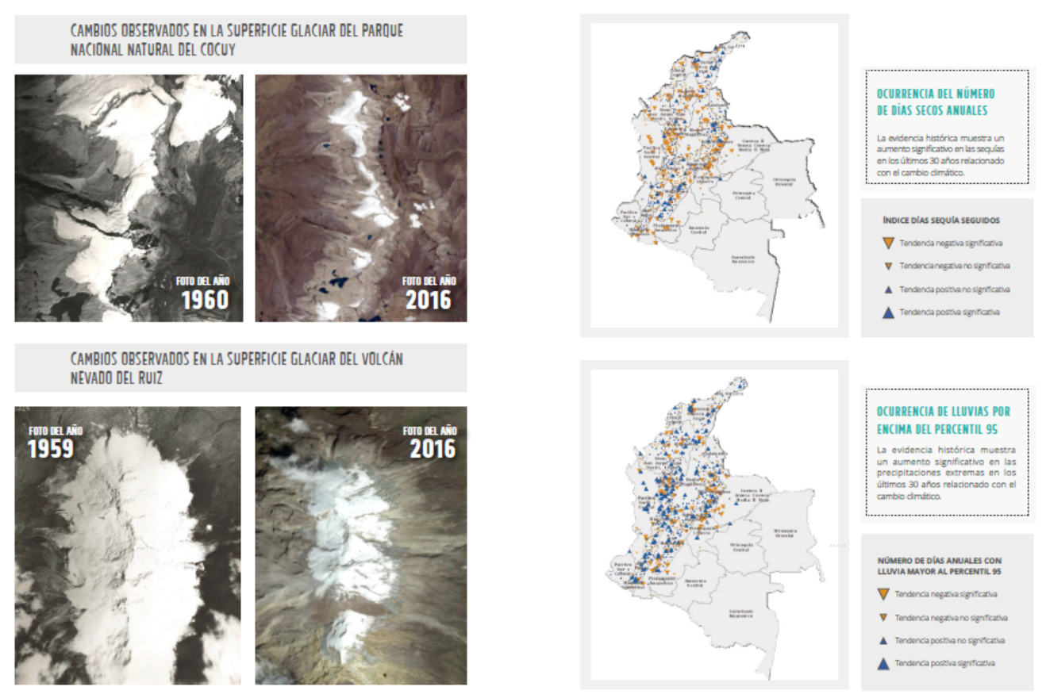
Cambio climático
Efectos del cambio climático

Slide 30
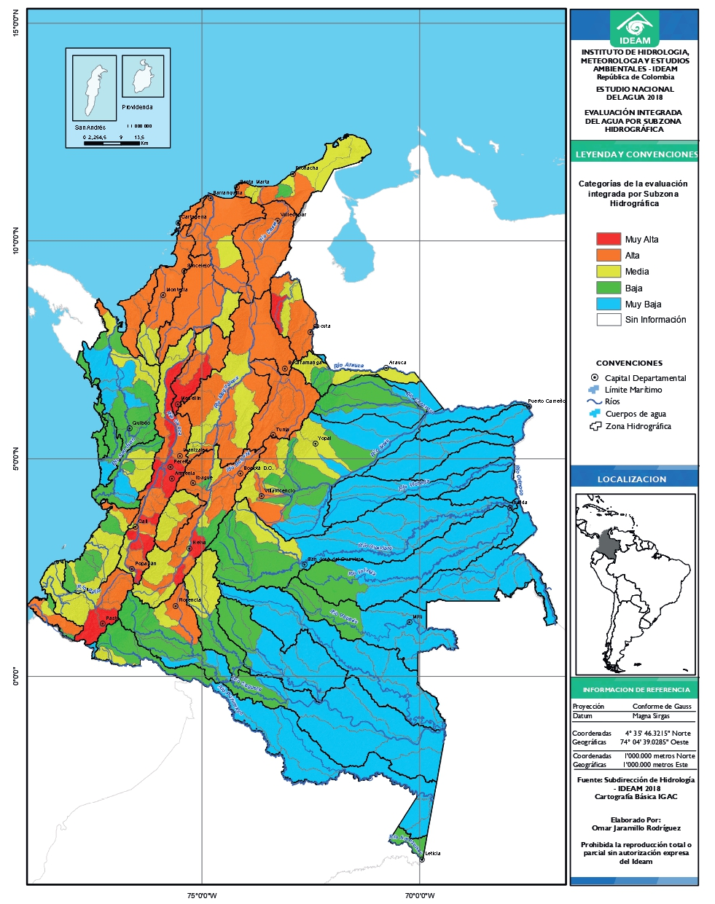
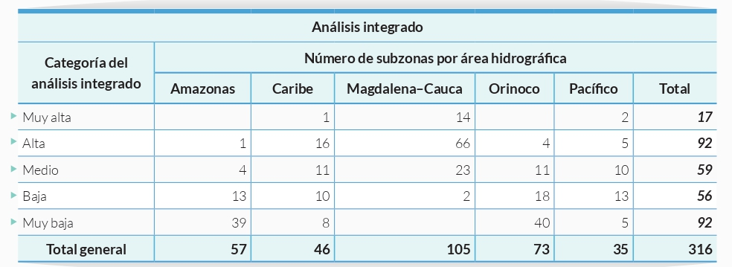
Desafíos
Análisis integrado

Slide 31
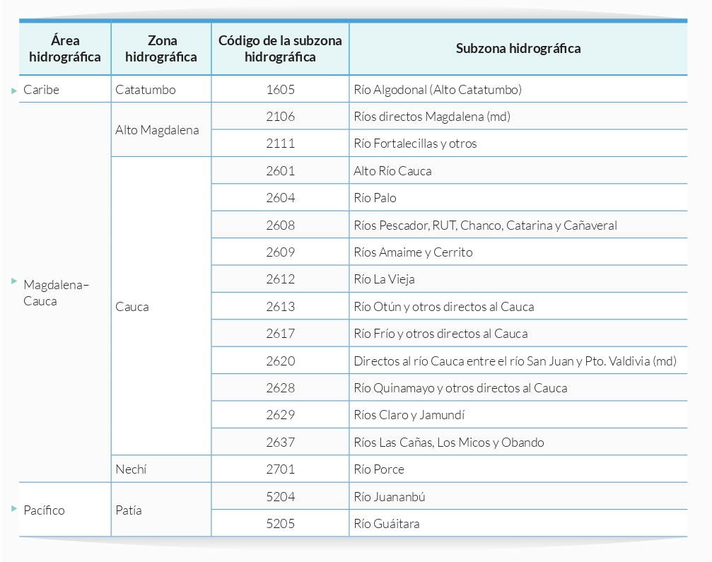
Desafíos
Análisis integrado
Para condiciones hidrológicas extremas
109 subzonas hidrográficas
Con grado Muy alto o Alto de criticidad
90 % en las áreas hidrográficas del
Caribe (17 SZH) y
Magdalena-Cauca (80 SZH)

Slide 32
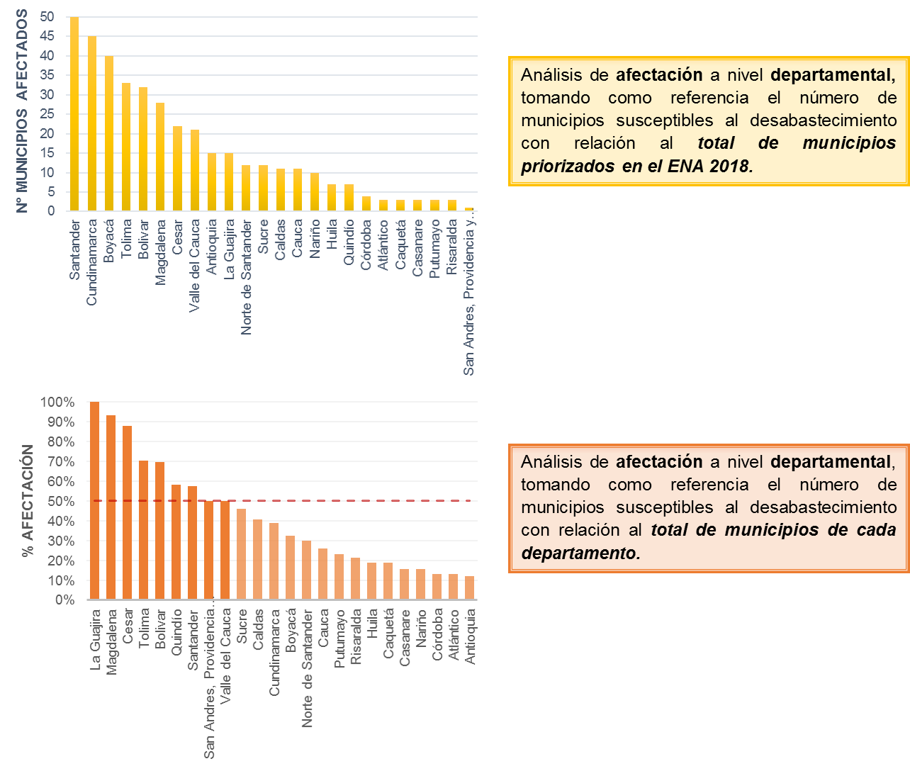
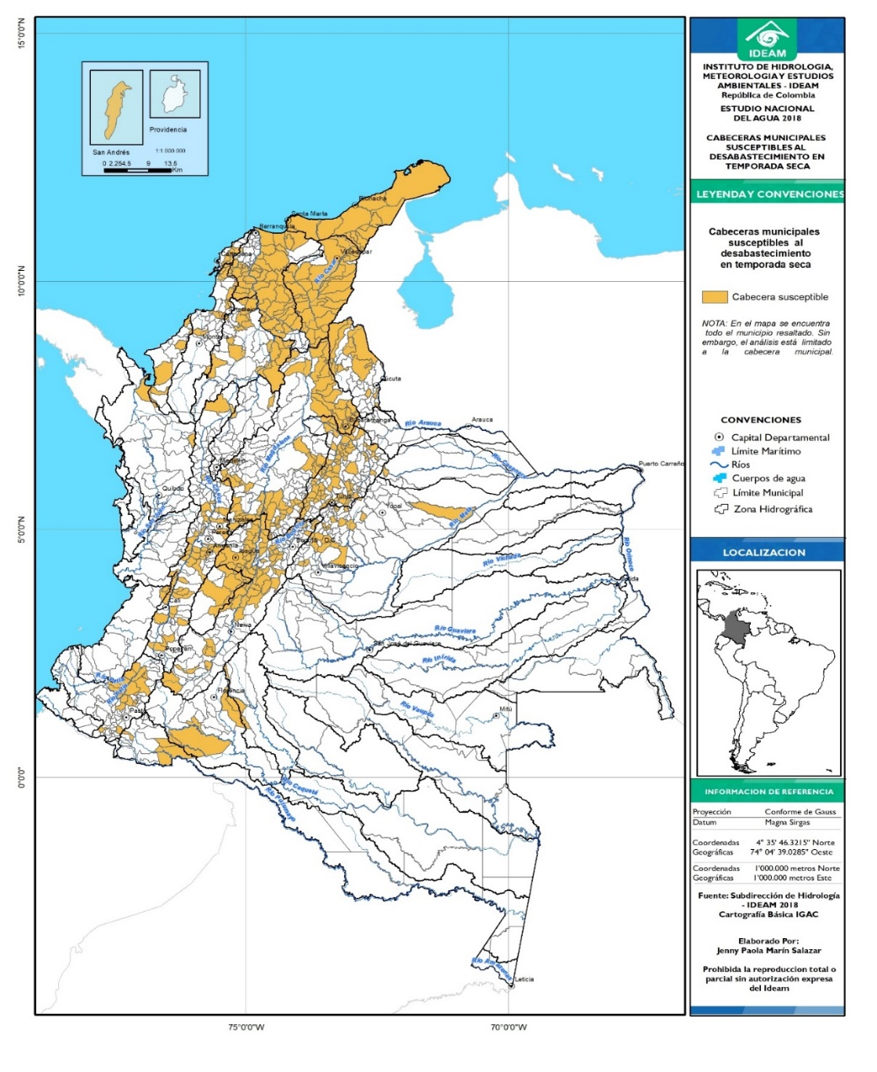
Desafíos
Análisis integrado
391 municipios identificados como susceptibles al desabastecimiento en época seca
24 departamentos, los más afectados Santander, Cundinamarca, Boyacá, Tolima, Magdalena, Bolívar y Cesar

Slide 33
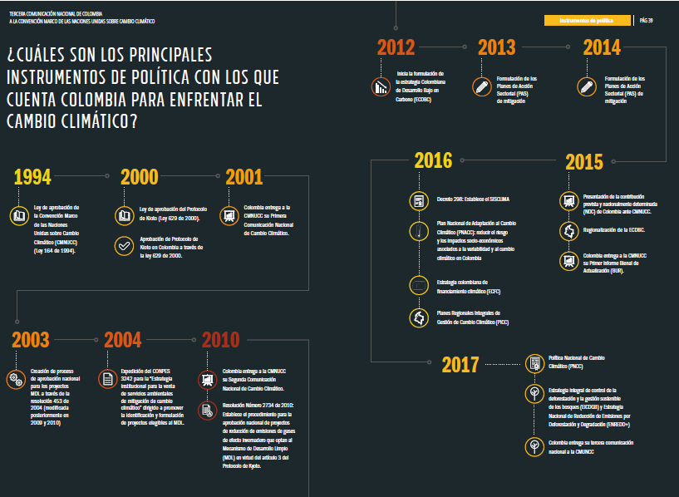

Desafíos
Retos

Slide 34
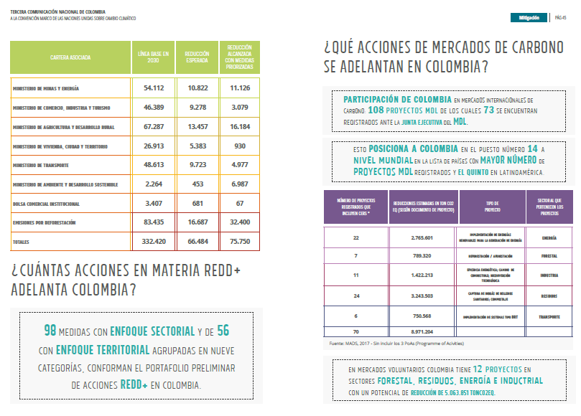
Desafíos
Retos

Slide 35
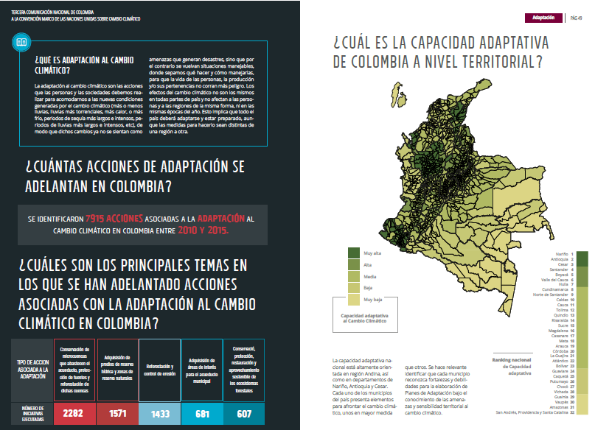
Desafíos
Retos

Slide 36
Desafíos
Retos
El agua es de todos, es motor de desarrollo, pero depende del compromiso de todos
Colombia cuenta con información nacional sobre el agua para tomar decisiones y focalizar acciones sectoriales y regionales de gestión
La disponibilidad de agua dulce depende del agua superficial y subterránea; no solo de la cantidad, sino también de la calidad y de su distribución espacial y temporal.
Los sectores usuarios del recurso hídrico son causa y a la vez sufren las consecuencias de la contaminación y de los cambios en la disponibilidad.

Slide 37
Recursos disponibles
Es una herramienta web interactiva que dispone productos y servicios de información de origen hidrometeorológico, para el Sistema Nacional de Gestión del Riesgo de Desastres – SNGRD y el Sistema de Información Ambiental de Colombia – SIAC.
VIDHAC
Disponer abiertamente productos y servicios hidrometeorológicos para la generación de pronósticos y emisión de alertas, como insumos para la planificación y ordenamiento del territorio.
¿Qué información suministra VIDHAG?
Publicar información asociada a gestión del riesgo proveniente de los Planes de Ordenamiento y Manejo de Cuencas Hidrográficas - POMCAS.
Apoyo para la toma de decisiones en materia de la Gestión del Riesgo ante eventos extremos de origen hidrometeorológico, por parte del Sistema Nacional de Gestión del Riesgo de Desastres a nivel nacional, regional y local.
En la plataforma se encuentran 40 POMCAs con el componente de gestión del riesgo.

Slide 38
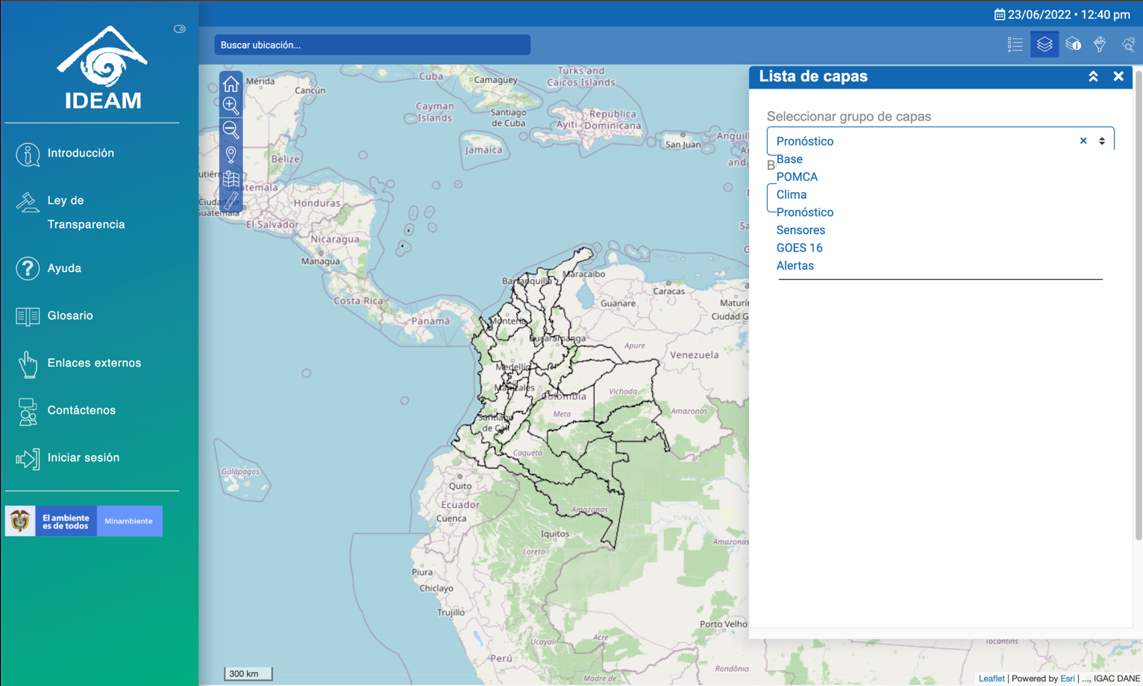
Recursos disponibles
VIDHAC

Slide 39
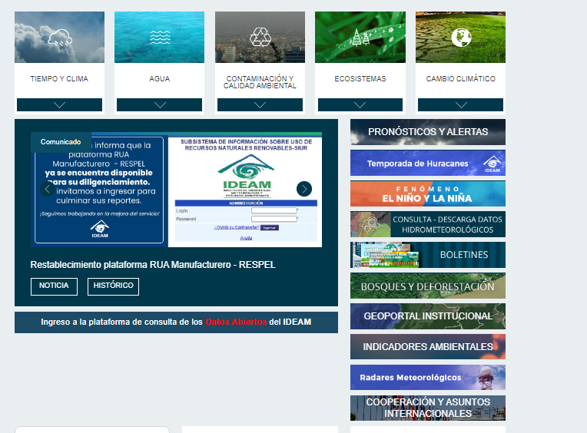
Recursos disponibles
Página web
Temporada de Huracanes
Fenómeno EL NIÑO Y LA NIÑA

Slide 40
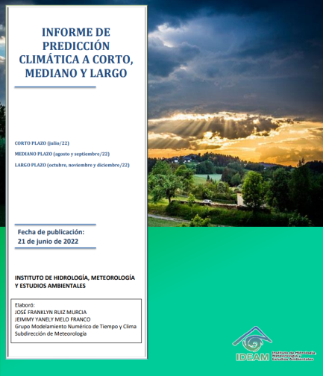
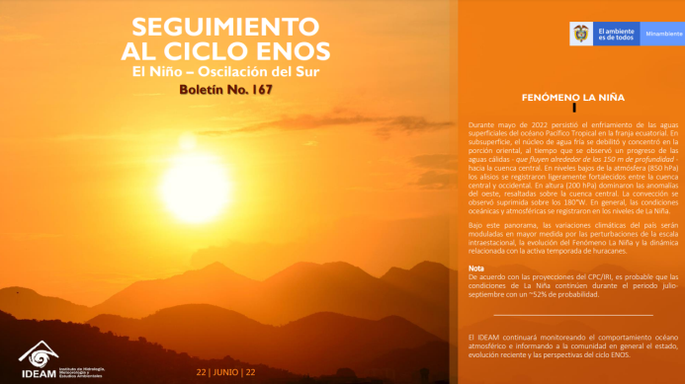
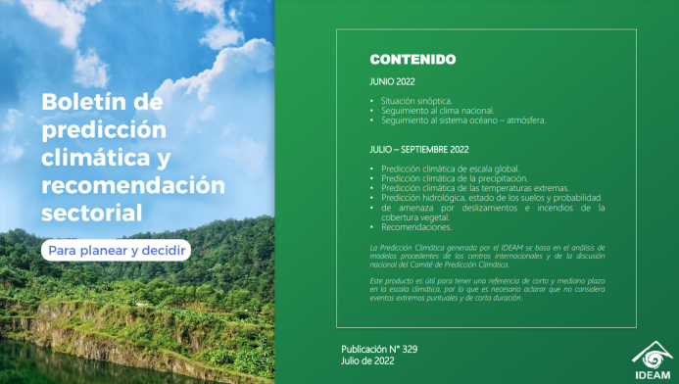
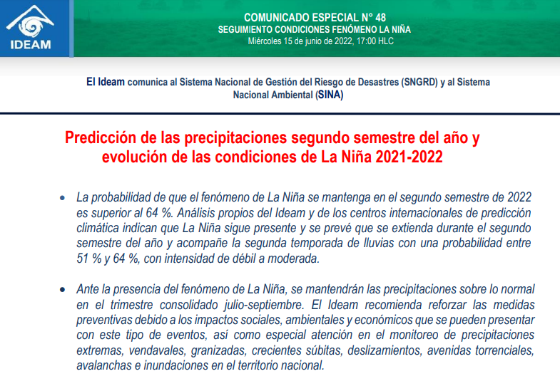
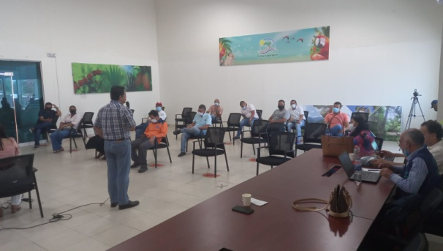
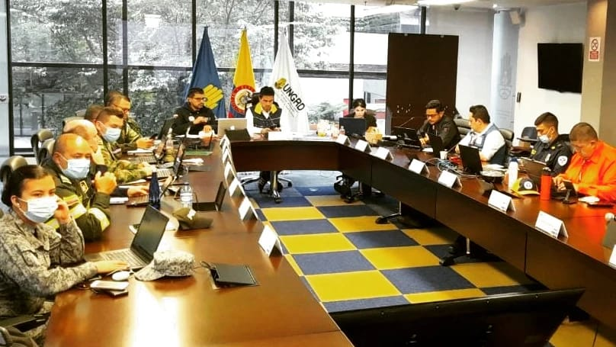
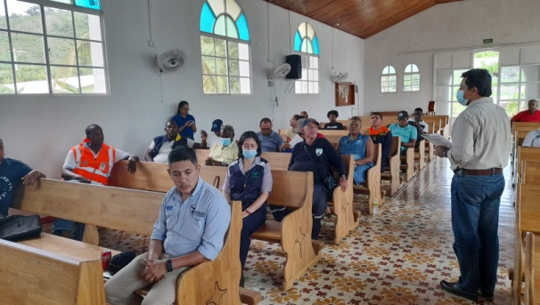

Recursos disponibles
Productos
Boletín Fenómeno ENSO
(Frecuencia Mensual)
Boletín de Predicción Climática
(Frecuencia Mensual)
Informe Predicción Climática
(Frecuencia Mensual)
Comunicados Especiales
Talleres Temporada Huracanes
Puesto de Mando Unificado -PMU
Talleres Temporada Lluvias
Mesas Técnicas agroclimáticas nacionales y regionales

Slide 41


Recursos disponibles
Enlaces de interés

Slide 42


3. Alertas vigentes
GRACIAS
Alertas hidrológicas vigentes Seguimiento
Agosto 15 – 2022 – 10:00 HLC

